Slide 1
Projeto de
Inteligência Artificial

Slide 2


Daniele
Thales

Slide 3
Otimização de função utilizando
Algoritmo Genético - GA
Motivo : Eficiência para determinar o mínimo global
+ Suporta uma população inicial maior

Slide 4
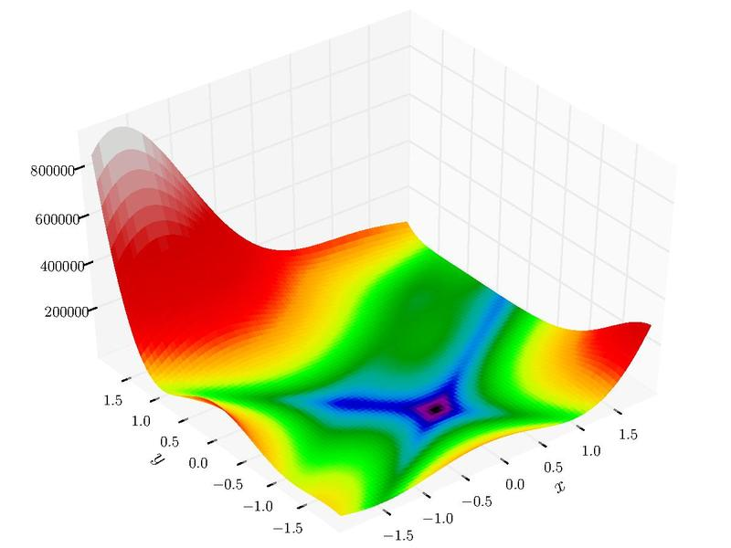



Função Goldstein-price
$$f1(X1,X2) = 1+(x1+x2+1)2(19−14x1+3x21−14x2+6x1x2+3x22)$$
$$f2(X1,X2) = 30+(2x1−3x2)2(18−32x1+12x21+48x2−36x1x2+27x22)$$
$$F\left(X1,X2\right)=f1 x f2$$
Intervalo
$$−2<x1,x2<2$$
Mínimo Global
$$F\left(0,−1\right)=3$$

Slide 5
População
Cobre uma área maior do problema, melhorando o desempenho do algoritmo
Previne convergências prematuras para soluções locais

Slide 6
Taxa de Cruzamento
Influencia na velocidade em que novas estruturas são inseridas na população
Taxa muito alta irá descartar grande parte da população
Podendo descartar indivíduos com alta aptidão

Slide 7
Mutação
Contribui com novas informações para que não ocorra
Uma convergência prematura
Uma Alta Taxa torna a busca aleatória e pode destruir uma boa solução

Slide 8
Elitismo
É um mecanismo que permite que indivíduos bons
Continuem nas gerações futuras
Os indivíduos são mantidos sem que sofram alteração nos
Operadores genéticos

Slide 9


Intervalo
Mínimo Global
$$−2<x1,x2<2$$
$$F\left(0,−1\right)=3$$
População | 30 | 30 | 30 | 80
Tamanho individual | 16 | 16 | 32 | 32
Mutação | 0.02 | 0.02 | 0.02 | 0. 02
Max - gerações | 100 | 1.000 | 1.000 | 1.000
x1 | -0.054902 | 0.00784314 | -3.0518e-05 | -3.0518e-05
x2 | -0.996078 | -0.980392 | -0.998032 | -0.999985
F (x1, x2) | 7.44708 | 3.22018 | 3.00168 | 3

Slide 10
Conclusão

Slide 11
Sobre o projeto
thalesgoncalves.com
Código
github.com/thales-goncalves/Artificial-Intelligence
Métodos Híbridos
sbmac.org.br/cnmacs/2003/cd_cnmac/files_pdf/1268a.pdf

Slide 12
Obrigado!

